Slide 1

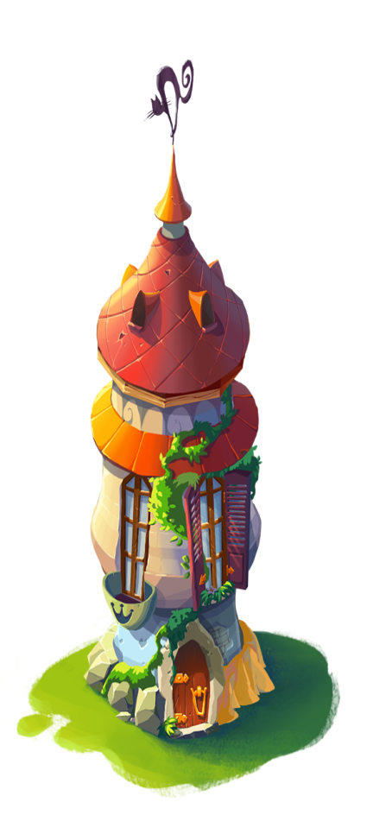


Kể tên những truyện cổ tích mà con đã được đọc, được nghe?

Slide 2
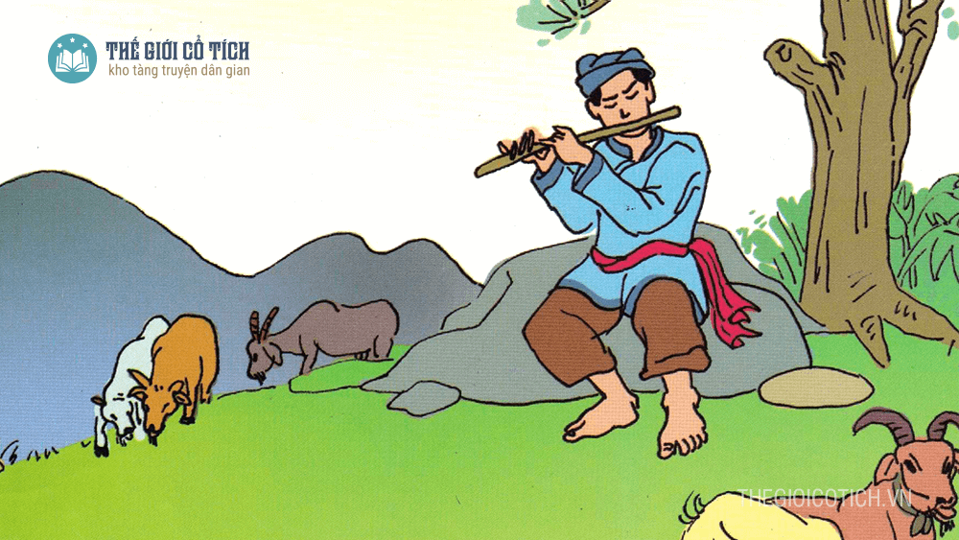

Slide 3
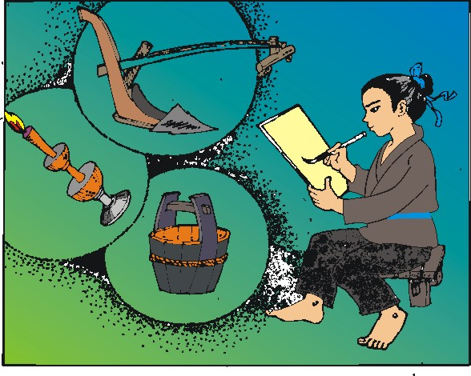

Slide 4
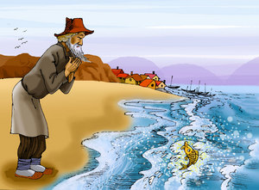

Slide 5
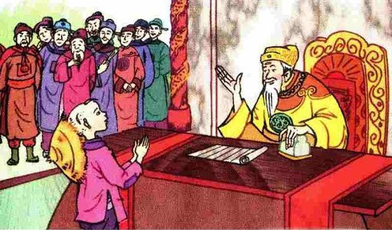

Slide 6
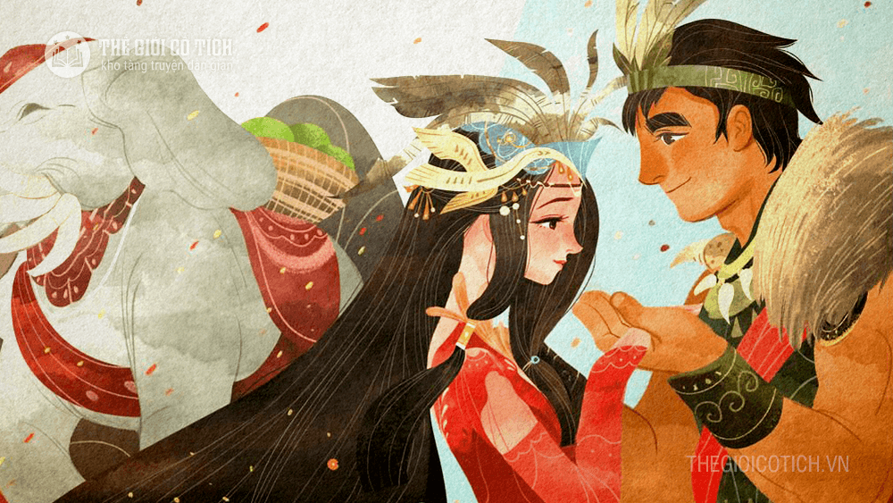
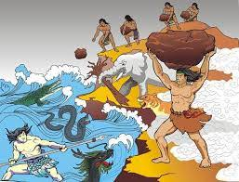

Slide 7




Tiết 8,9,10
Thạch Sanh
( Truyện cổ tích)

Slide 8


Slide 9
Con hiểu thế nào là truyện cổ tích?

Slide 10
Con hiểu thế nào là truyện cổ tích?
I. Đọc và tìm hiểu chung
1) Truyện cổ tích
- Là loại truyện dân gian
- Có yếu tố tưởng tượng, kì ảo
- Kể về cuộc đời của một sổ kiểu nhân vật như: nhân vật có tài năng kì lạ, nhân vật dũng sĩ, nhân vật thông minh, nhân vật bất hạnh, nhân vật ngốc nghếch, người mang lốt vật
-Thể hiện ước mơ, niềm tin của nhân dân vê chiến thắng cuối cùng của cái thiện đối với cái ác, cái tốt đối với cái xấu,...

Slide 11


ĐỌC VĂN BẢN
Ở nhà con đã đọc truyện cổ tích “Thạch Sanh” với giọng đọc như thế nào?
- Đọc to, rõ ràng, nhấn mạnh những chiến công của Thạch Sanh.
- Thể hiện giọng của từng nhân vật: Thạch Sanh thật thà, tin người; mẹ con Lí Thông nham hiểm, độc ác.

Slide 12



sự việc chính
Truyện “Thạch Sanh” có những sự việc chính nào?

Slide 13
Những sự việc chính
(1) Thạch Sanh sinh ra trong gia đình nông dân nghèo, cha mẹ mất sớm, chàng làm nghề đốn củi; 13 tuổi được thiên thần dạy võ nghệ, phép thần thông
(2) Thạch Sanh kết nghĩa anh em với Lý Thông.
(3) Chàng bị mẹ con Lý Thông lừa, chàng diệt chằn tinh nhưng bị Lý Thông cướp công.
(4) Thạch Sanh giết Đại bàng, cứu công chúa nhưng lại bị cướp công.
(5) Thạch Sanh cứu con vua Thủy Tề và được tặng cây đàn thần.
(6)Thạch Sanh bị hồn chằn tinh và đại bàng báo thù, bị giam vào ngục.
(7) Thạch Sanh chữa khỏi câm cho công chúa,được giải oan và kết hôn với công chúa
(8)Thạch Sanh chiến thắng quân của mười tám nước chư hầu và được nối ngôi vua

Slide 14
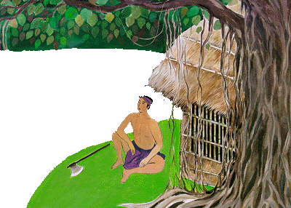
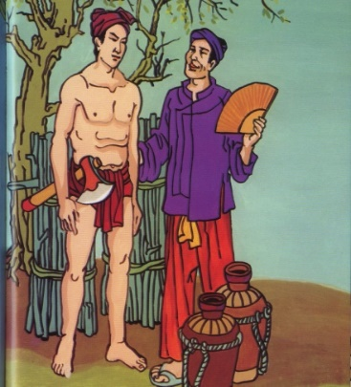
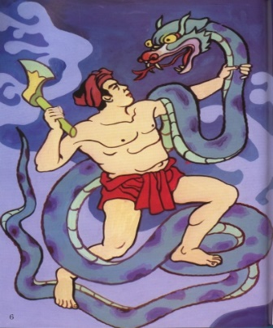
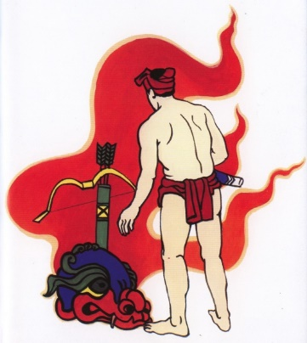
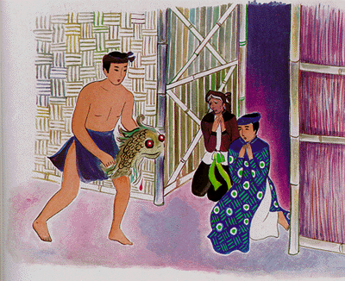
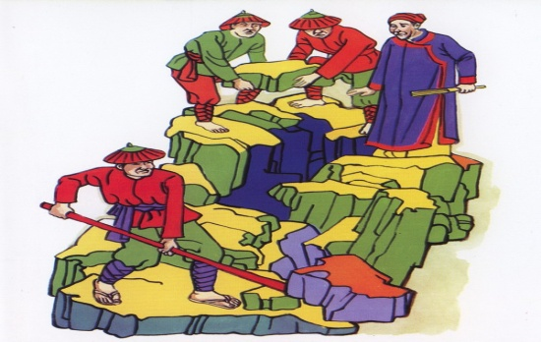
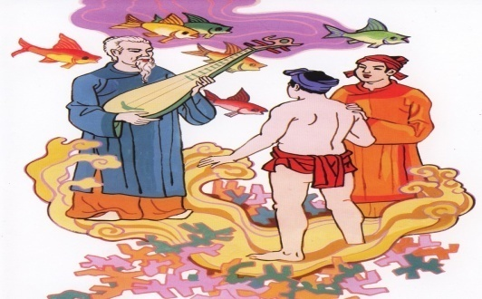
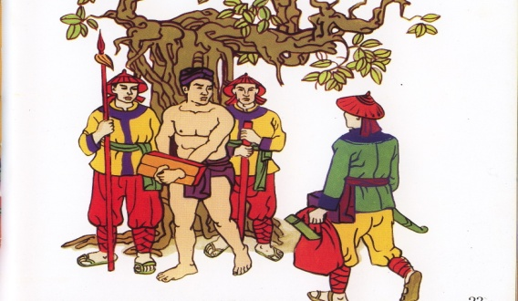
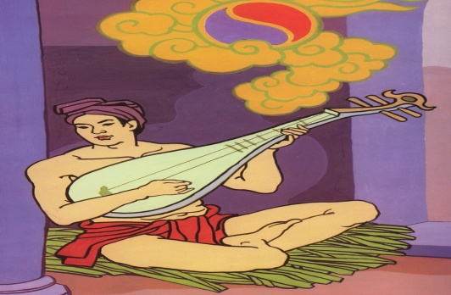
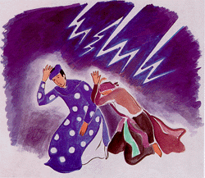
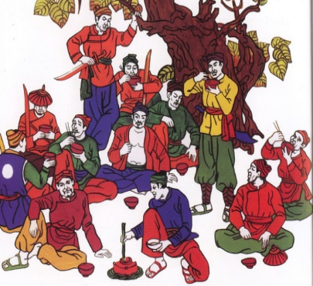
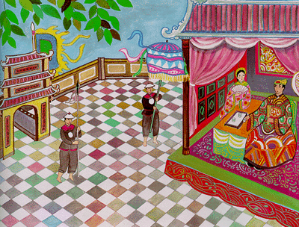
Tóm tắt văn bản theo tranh

Slide 15
Con hãy trình bày về thể loại, phương thức biểu đạt, ngôi kể và bố cục của truyện?

Slide 16


Văn bản có những nhân vật nào? Ai là nhân vật chính?
- Nhân vật chính: Thạch Sanh
- Nhân vật phụ: Mẹ con Lí Thông, vua, công chúa…

Slide 17

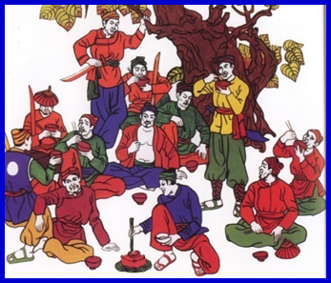
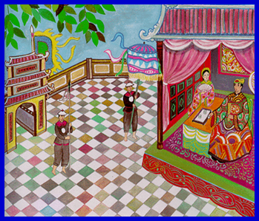
- Thể loại: Truyện cổ tích
Phương thức biểu đạt chính: Tự sự
Ngôi kể: Ngôi thứ ba
Bố cục: 3 phần
Nhân vật: TS: nhân vật mồ côi, dũng sĩ, tài năng kì lạ
ĐOẠN 1
ĐOẠN 2
ĐOẠN 3
Từ đầu ... mọi phép thần thông: Sự ra đời và lớn lên của Thạch Sanh.
Tiếp … làm quận công: Những thử thách và chiến công hiển hách của Thạch Sanh
Còn lại: Thạch Sanh cưới công chúa, lên ngôi vua.
ĐOẠN 2

Slide 18
Bài tập về nhà
PHIẾU HỌC TẬP SỐ 2
Sự ra đời kì lạ của Thạch Sanh
BÌNH THƯỜNG | KHÁC THƯỜNG | Ý NGHĨA

Slide 19
Bài tập về nhà
PHIẾU HỌC TẬP SỐ 3
Những thử thách , chiến công, phẩm chất của Thạch Sanh
THỬ THÁCH | CHIẾN CÔNG | PHẨM CHẤT

Slide 20


II.Tìm hiểu chi tiết văn bản
1.Nhân vật Thạch Sanh

Slide 21
?Con hãy giới thiệu xuất thân của Thạch Sanh?
? Cuộc sống của chàng như thế nào?
? Thạch Sanh có tài năng gì?
? Nói về xuất thân, tài năng của Thạch Sanh tác giả dân gian đã sử dụng nghệ thuật gì?

Slide 22
a. Sự ra đời và lớn lên
Đọc thầm phần 1 và cho biết sự ra đời và lớn lên của TS có điều gì bình thường và khác thường?

Slide 23
PHIẾU BÀI TẬP: SỰ RA ĐỜI VÀ LỚN LÊN CỦA THẠCH SANH
Bình thường
Khác thường
Chi tiết ...................................................................................................................................................................................................................................
Chi tiết
..........................................................................................................................................................................................................................................................................................................................................................................................................................................
Nhận xét
...............................................................................................................................................................
Nhận xét
..................................................................................................................................
Ý nghĩa ...................................................................................................................................

Slide 24
1. Nhân vật Thạch Sanh
a. Sự ra đời và lớn lên
Bình thường:
- Là con của 1 gia đình nông dân nghèo khó nhưng tốt bụng.
- Sống nghèo khổ bằng nghề kiếm củi.
Khác thường:
- Thái tử con trai Ngọc Hoàng xuống đầu thai làm con.
- Bà mẹ mang thai nhiều năm mới sinh ra Thạch Sanh.
- TS được thiên thần dạy võ nghệ và phép thần thông.

Slide 25

Ý nghĩa sự ra đời và lớn lên của Thạch Sanh
TS là con của người dân, cuộc đời và số phận rất gần gũi với nhân dân.
Ra đời kì lạ, khác thường ➔ Tô đậm tính chất kì lạ, đẹp đẽ cho nhân vật lí tưởng ➔ Tăng sức hấp dẫn cho câu chuyện ➔ Báo hiệu lập chiến công.
01
02

Slide 26
Hướng dẫn về nhà
Ôn bài cũ:
Tóm tắt truyện “ Thạch Sanh” ( 8-10 câu)
Khái niệm cổ tích
Nhận xét về sự ra đời của TS có điều gì bình thường và khác thường? Ý nghĩa?
2. Chuẩn bị bài mới:
-Những thử thách và chiến công của Thach Sanh? Qua đó, TS bộc lộ những phẩm chất gì?

Slide 27
HẾT TIẾT 1

Slide 29
TIẾT 2

Slide 30

II. TÌM HIỂU CHI TIẾT VĂN BẢN
1. Nhân vật Thạch Sanh
a. Sự ra đời và lớn lên của Thạch Sanh
b. Những thử thách, chiến công và phẩm chất của Thạch Sanh.

Slide 31


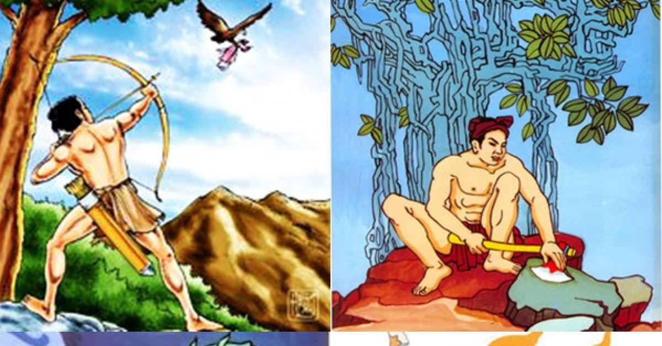
Thạch Sanh đã trải qua mấy lần thử thách? Đó là những thử thách nào? Chàng đã lập được những chiến công gì qua những lần thử thách ấy?

Slide 32

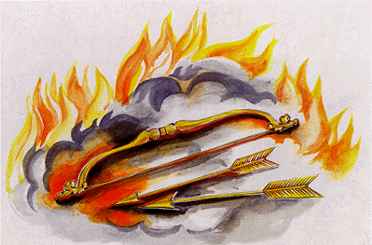
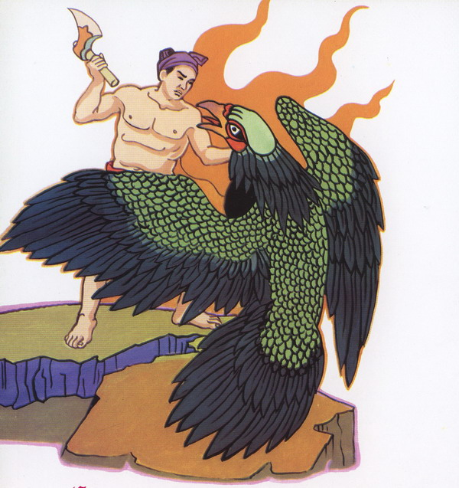

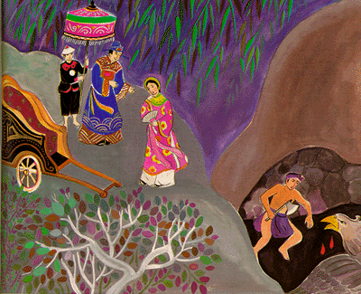
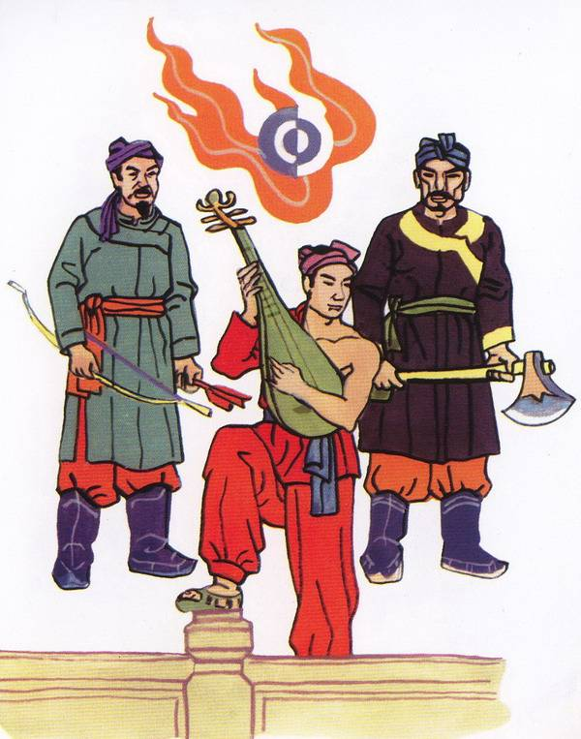

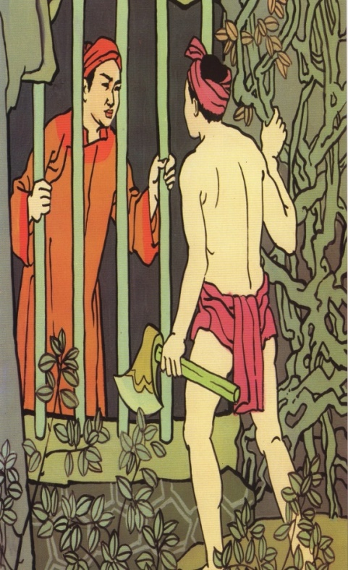

Slide 33
Qua những lần thử thách và chiến công của Thạch Sanh con nhận thấy nhân vật này có những phẩm chất gì?

Slide 34
II. TÌM HIỂU CHI TIẾT VĂN BẢN
Những thử thách | Những chiến công | Phẩm chất được bộc lộ
- Bị mẹ con Lý Thông lừa đi canh miếu thờ. - Bị Lý Thông lừa đi cứu công chúa và bị lấp cửa hang. - Đối mặt với quân 18 nước chư hầu kéo sang trả thù. | - Giết chằn tinh thu được bộ cung tên vàng. - Giết đại bàng cứu công chúa, cứu Thái tử con vua Thuỷ Tề. - Chiến thắng liên quân 18 nước chư hầu.
- Thật thà, chất phác, thương người.
- Dũng cảm, tài năng.
- Nhân ái, khoan dung và yêu chuộng hòa bình.

Slide 35


II. Tìm hiểu chi tiết văn bản
1)Nhân vật Thạch Sanh
b) Những thử thách và chiến công của Thạch Sanh
* Thử thách: Thạch Sanh trải qua 4 thử thách.
*Chiến công: diệt Chằn Tinh, diệt Đại Bàng; cứu công chúa, cứu con vua Thủy Tề; thu phục quân 18 nước
*Phẩm chất:
Thật thà, chất phác.
Tốt bụng, thương người
Dũng cảm, tài năng.
Nhân ái, bao dung.
Yêu hòa bình.

Slide 36

? Theo em, những nguyên nhân nào làm nên chiến công của Thạch Sanh ?

Slide 37
Nguyên nhân những chiến công của Thạch Sanh
Có sức khỏe, tài năng đặc biệt.
Mục đích chiến đấu chính nghĩa
Có vũ khí chiến đấu thần kì

Slide 38
NHỮNG PHẨM CHẤT ĐÁNG QUÝ CỦA THẠCH SANH
THƯƠNG NGƯỜI
THẬT THÀ
DŨNG CẢM
THẠCH SANH
YÊU HÒA BÌNH
TÀI NĂNG
NHÂN ÁI

Slide 39
PHIẾU HỌC TẬP SỐ 4
Bài tập về nhà
NHÂN VẬT LÍ THÔNG
HÀNH ĐỘNG CỦA LÍ THÔNG | NHẬN XÉT

Slide 40

Bài tập về nhà
PHIẾU HỌC TẬP SỐ 5
Tìm những điểm tương phản về phẩm chất giữa hai
nhân vật Thạch Sanh và Lí Thông?
Thạch Sanh | Lí Thông

Slide 41
Bài tập về nhà
PHIẾU HỌC TẬP SỐ 6
NHỮNG CHI TIẾT HAY TRONG TRUYỆN THẠCH SANH
CHI TIẾT | Ý NGHĨA

Slide 42
HẾT TIẾT 2

Slide 43
TIẾT 3

Slide 44
Con thử liệt kê các hành động của nhân vật Lí Thông? Qua những hành động ấy, con có nhận xét gì về nhân vật này?

Slide 45

II. Đọc và tìm hiểu văn bản
1)Nhân vật Thạch Sanh
2)Nhân vật Lí Thông
- Kết nghĩa anh em với Thạch Sanh để mưu lợi.
- Lừa Thạch Sanh đi nộp mạng thay mình.
Cướp công của Thạch Sanh
Nhiều lần hãm hại Thạch Sanh.
→ Lí Thông là kẻ gian trá, xảo quyệt,nham hiểm, tàn nhẫn, vô lương tâm...

Slide 46

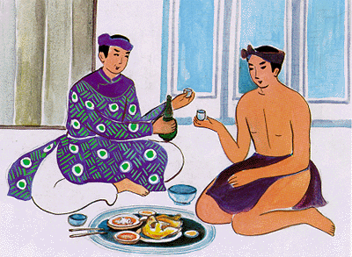
Thạch Sanh | Lí Thông
Người lao động | Kẻ bóc lột
Thật thà, trung thực | Giả dối, xảo trá, mưu mô
Tài năng | Bất tài
Vị tha | Ích kỉ
Anh hùng, cao thượng | Tiểu nhân, thấp hèn
Tượng trưng cho cái thiện, cái tốt | Tượng trưng cho cái ác, cái xấu
So sánh sự khác nhau giữa nhân vật Thạch Sanh và Lí Thông?

Slide 47
Thạch Sanh | Lí Thông
Người lao động | Kẻ bóc lột
Thật thà, trung thực | Giả dối, xảo trá, mưu mô
Tài năng | Bất tài
Vị tha | Ích kỉ
Anh hùng, cao thượng | Tiểu nhân, thấp hèn
Tượng trưng cho cái thiện, cái tốt | Tượng trưng cho cái ác, cái xấu

Slide 48
Đọc truyện “Thạch Sanh, con thích nhất chi tiết nào? Vì sao?
II. Tìm hiểu chi tiết văn bản
1)Nhân vật Thạch Sanh
2)Nhân vật Lí Thông
3) Ý nghĩa của một số chi tiết thần kì

Slide 49
3) Ý nghĩa của một số chi tiết thần kì
*Tiếng đàn thần
- Đại diện cho công lý, ước mơ về lẽ công bằng
-Đại diện cho cái thiện và yêu hòa bình
*Niêu cơm thần
-Ước mơ về một cuộc sống no ấm,
- Tấm lòng nhân ái
→Mang lại cho truyện màu sắc thần kì, thể hiện ước mơ của nhân dân : những người hiền lành, lương thiện sẽ luôn hưởng hạnh phúc

Slide 50
Hướng dẫn về nhà
Ôn bài cũ:
Con thử liệt kê các hành động của nhân vật Lí Thông? Qua những hành động ấy, con có nhận xét gì về nhân vật này?
Nêu ý nghĩa của chi tiết thần kì: tiếng đàn thần, niêu cơm thần
2. Chuẩn bị bài mới:
Truyện kết thúc như thế nào?
Qua kết thúc này, nhân dân ta muốn thể hiện điều gì?
Kết thúc này có phổ biến trong truyện cổ tích không? Hãy nêu 1 số ví dụ ...
Nêu đặc sắc về nghệ thuật và nội dung của truyện “ Thạch Sanh”
- Đọc ngữ liệu và trả lời câu hỏi trong bài: “Thực hành tiếng Việt” trang 24

Slide 51
HẾT TIẾT 3

Slide 52
TIẾT 4

Slide 53
Truyện kết thúc như thế nào? Qua kết thúc này nhân dân ta muốn thể hiện điều gì? Kết thúc này có phổ biến trong truyện cổ tích không? Hãy nêu 1 số ví dụ ...

Slide 54
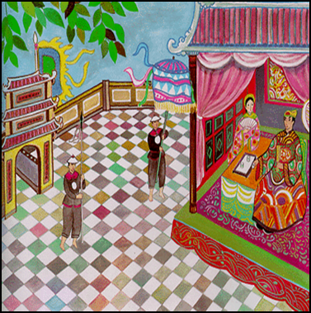
Mẹ con Lí Thông bị sét đánh
hóa kiếp thành bọ hung
Kết thúc có hậu thể hiện:
- Niềm tin vào công lí xã hội.
- Ước mơ về sự đổi đời.
Thạch Sanh lên ngôi vua

Slide 55
4) Kết thúc truyện
Thạch Sanh cưới công chúa, lên làm vua.
- Mẹ con Lí Thông bị sét đánh chết, biến thành bọ hung
→Kết thúc có hậu thể hiện ước mơ công lý xã hội: ở hiền gặp lành, cái thiện chiến thắng cái ác.

Slide 56

III.Tổng kết

Slide 57
Qua hình tượng Thạch Sanh gợi cho em suy nghĩ gì về quan niệm và ước mơ của nhân dân?
Câu chuyện có những đặc sắc nghệ thuật gì? Đặc sắc nghệ thuật đó giúp em hiểu gì về tình cảm của nhân dân về người anh hùng?

Slide 58
III.Tổng kết
1) Nội dung , ý nghĩa:
-Nội dung: “Thạch Sanh” là truyện cổ tích về người dũng sĩ diệt chằn tinh, diệt đại bàng, cứu người...
- Ý nghĩa: Truyện thể hiện ước mơ, niềm tin của nhân dân về công lý xã hội, sự chiến thắng cuối cùng của người lương thiện.
2) Nghệ thuật:
- Các chi tiết thần kì.
- Sắp xếp các chi tiết hợp lí

Slide 59
IV.Luyện tâp

Slide 60
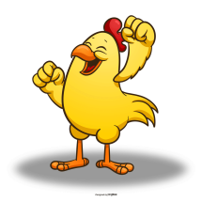
BÀI TẬP TRẮC NGHIỆM:
Câu 1: Truyện cổ tích thường có yếu tố nào sau đây?
A. Yếu tố hoang đường, kì ảo
B. Yếu tố khoa học
C. Yếu tố hiện thực
D. Yếu tố gây cười

Slide 61
Câu 2: Truyện cổ tích thường phản ánh cuộc đấu tranh nào trong xã hội?
A. Cuộc đấu tranh giữa con người và thiên nhiên
B. Cuộc đấu tranh giữa thế giới phàm tục và thế giới thần tiên
C. Cuộc đấu tranh giữa khu vực văn minh và khu vực lạc hậu
D. Cuộc đấu tranh giữa cái thiện và cái ác

Slide 62
Câu 4: Kiểu kết thúc có hậu trong truyện cổ tích có nghĩa là:
A. Kết hé mở nhiều diễn biến tiếp theo chưa kể hết
B. Kết thúc bất ngờ, khó dự đoán trước
C. Cái thiện thắng cái ác, ở hiền gặp lành, ác giả ác báo
D. Kết không giống trong đời sống thực tế

Slide 63
Câu 5: Chi tiết nào không cho thấy nguồn gốc ra đời và sự lớn lên khác thường, thần kì của Thạch Sanh
A. Ngọc Hoàng sai thái tử xuống đầu thai
B. Người mẹ mang thai mười năm mới sinh
C. Ngọc Hoàng sai thiên thần xuống dạy phép thần thông
D. Thạch Sanh là con nhà nông dân, mồ côi cha mẹ, sống nghèo khổ bằng nghề kiếm củi

Slide 64
Câu 6. Liệt kê vắn tắt những thử thách mà Thạch Sanh đã vượt qua

Slide 65
Những thử thách và chiến công của Thạch Sanh
Bị mẹ con Lý Thông lừa
đi canh miếu thế mạng
Giết chằn tinh , thu
được bộ cung tên vàng
Cứu công chúa, bị
Lý Thông lấp cửa hang
Diệt đại bàng, cứu công
chúa, cứu thái tử, được
tặng đàn thần
Quân 18 nước chư hầu
kéo sang đánh
Dùng tiếng đàn chiến thắng
quân 18 nước chư hầu, nối ngôi
Thử thách ngày càng khó khăn, nguy hiểm hơn.
Chiến công càng rực rỡ, hiển hách, vang dội hơn.

Slide 66
Câu 7. Hình ảnh niêu cơm ăn hết lại đầy trong truyện Thạch Sanh không thể hiện ý nghĩa nào?
A. Khát vọng chung sống hòa bình và tình bác ái, khoan dung của dân tộc ta.
B. Thể hiện mơ ước về một quốc gia giàu mạnh, quân đội hùng cường để có thể tự bảo vệ đất nước trước lũ giặc ngoại xâm hung bạo.
C. Thể hiện tài năng phi thường của Thạch Sanh, không chỉ khiến quân giặc quy hàng mà còn "tâm phục, khẩu phục".
D. Ước mơ về cuộc sống đầy đủ, no ấm, sung túc của nhân dân.

Slide 67
Câu 8. Dòng nào nêu đúng giá trị biểu đạt của tiếng đàn thần xuất hiện hai lần ?
A. Tiếng đàn biểu hiện cho tài năng xuất chúng của quần chúng nhân dân
B. Tiếng đàn là khát vọng cống hiến nghệ thuật, làm đẹp cho đời của người nghệ sĩ
C. Tiếng đàn là biểu tượng của công lí, vạch mặt kẻ xấu và nói lên sự yêu chuộng hòa bình
D. Tiếng đàn biểu hiện cho nỗi nhớ quê hương và khát vọng tự do của Thạch Sanh

Slide 68
Câu 9. Chi tiết mẹ con Lí Thông dù đã được Thạch Sanh tha mạng nhưng vẫn bị sét đánh chết, hóa thành con bọ hung có ý nghĩa gì ?
A. Cho thấy sức mạnh siêu nhân bí ẩn, không thể lường trước được
B. Phản ánh quan niệm cái ác sẽ bị trừng trị, kẻ gieo gió phải gặt bão
C. Giải thích cho sự ra đời của bọ hung
D. Cảnh báo tai nạn có thể ập tới bất cứ lúc nào

Slide 69
Câu 10. Chi tiết kết thúc Thạch Sanh kết hôn với công chúa và lên ngôi vua phản ánh ước mơ gì của nhân dân ?
A. Ước mơ có một vị minh quân hội tụ những phẩm chất tốt đẹp nhất
B. Ước mơ có tài năng thiên bẩm, lập kì tích ghi dấu ấn trong lịch sử
C. Ước mơ đổi đời của nững người có số phận bất hạnh, địa vị thấp kém
D. Ước mơ chiến thắng giặc ngoại xâm, bảo vệ độc lập cho Tổ quốc .

Slide 70
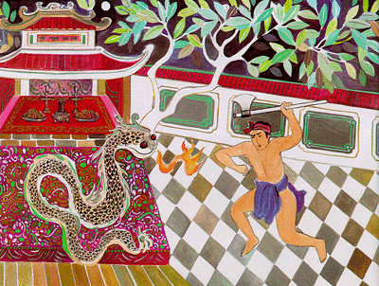
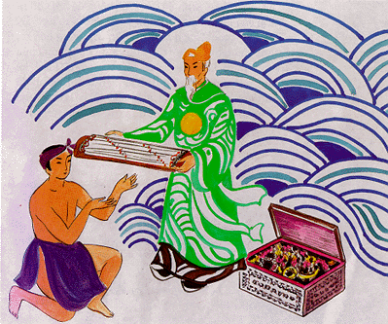
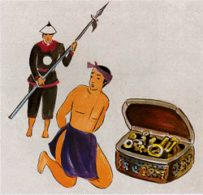
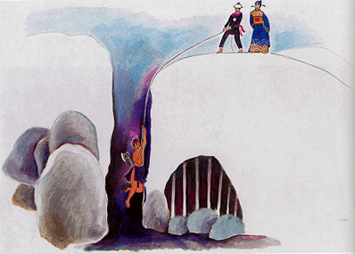
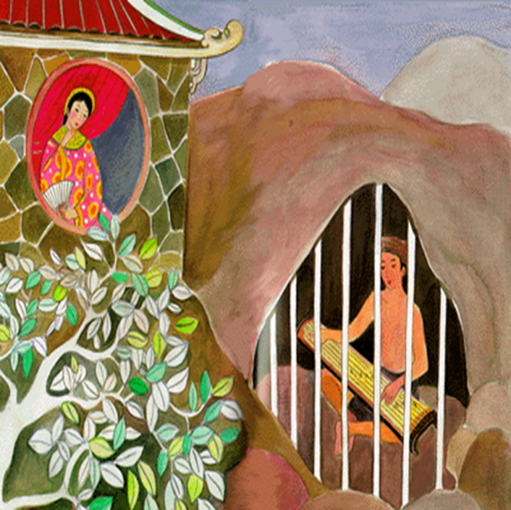
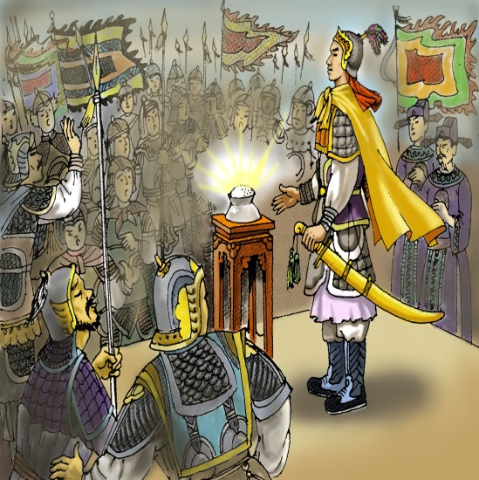

Slide 71
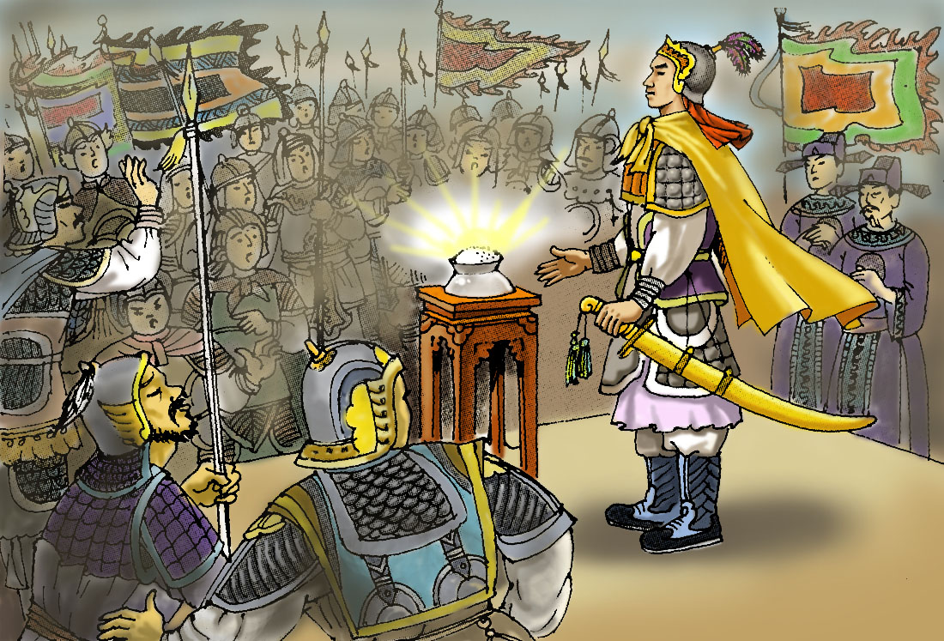
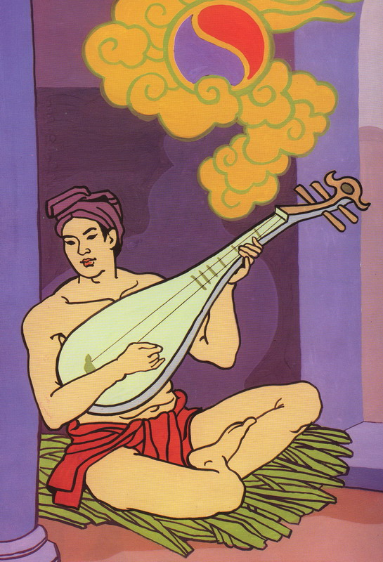
Những vũ khí thần kì của Thạch Sanh.
Niêu cơm thần và cây đàn thần

Slide 72
1. Tại sao tác giả dân gian để Thạch Sanh đánh giặc bằng “tiếng đàn” mà không phải là vũ khí khác?
2. Hình ảnh “ niêu cơm thần “ có ý nghĩa như thế nào?

Slide 73
Công chúa khỏi bệnh
Tiếng đàn của công lý, tinh thần yêu chuộng hòa bình.
TIẾNG
ĐÀN
THẦN
Thạch Sanh được giải oan
Lý Thông bị vạch mặt
Quân 18 nước chư hầu phải xin hàng

Slide 74
Những vũ khí thần kì của Thạch Sanh.
Tượng trưng cho tấm lòng nhân đạo, khát vọng đoàn kết, hòa bình giữa các dân tộc của nhân dân ta.
Niêu cơm thần kì với khả năng kì lạ : ăn hết lại đầy

Slide 75

Hướng dẫn về nhà
Học bài (phần ghi trong vở )
Ý nghĩa chi tiết cây đàn thần và niêu cơm thần
Vẽ sơ đồ tư duy văn bản Thạch Sanh
Chuẩn bị phần Thực hành tiếng Việt:
Đọc và tìm hiểu trước các bài tập trong SGK trang 24,25 ( làm vào vở soạn)

Slide 76





THANK YOU

